Slide 1
C++ 프로그래밍
C/C++ 기초 학습

Slide 2
C++ 프로그램 구성
basic.c
C 컴파일
basic.cpp
C++ 컴파일
#include <stdio.h>
int g=20; /* 전역 변수 */
int add(int x, int y) { /* 전역 함수 */
return x + y;
}
int main() {
int a, b, sum; /* 지역 변수 */
scanf("%d", &a, &b); /* 입력 */
sum = a + b;
printf("%d", sum); /* 출력 */
return 0;
}
#include <iostream>
using namespace std;
int g=20; /* 전역 변수 */
int add(int x, int y) { // 전역 함수
return x + y;
}
int main() {
int a, b, sum; // 지역 변수
cin >> a >> b; // 입력
sum = a + b;
cout << sum; // 출력
return 0;
}
키 입력
키 입력
2 5
7
2 5
7

Slide 3
기본적인 구성에 있어서 C/C++ 비교
비교
#include 사용 - 헤더 파일 첨부
변수와 변수 선언 - 변수 타입과 선언 방법 동일
함수 구성 및 함수 호출 - 함수 작성과 호출 방법 동일
main() 함수 - 프로그램 실행 시작. main() 함수의 원형 동일
연산자 - C++는 C 언어의 연산자를 그대로 수용
전역 변수와 지역 변수 - C/C++ 동일
변경 추가
주석문 - /* */에 한 줄짜리 주석(//) 추가
표준 입출력 헤더 파일 - <stdio.h>에 <iostream> 추가.
C++에서는 2003년부터 헤더 파일에 .h 사용하기 않음
표준 입출력 방법 – C 표준입출력 함수 scanf/printf에 cin/cout 객체 추가
C++ 데이터 타입 – bool 추가
void, char, int, short int, long, float, double, bool
bool 타입 추가
bool 타입의 상수 true, false 사용 가능

Slide 4
예제 1-1 기본 C++ 프로그램
#include <iostream>
using namespace std;
int g=20; /* 전역 변수 */
int add(int x, int y) { // 전역 함수
return x + y; // x와 y의 합 리턴
}
int main() {
int a, b, sum; // 지역 변수
cout << "두 정수를 입력하세요 >>"; // 프롬프트 출력
cin >> a >> b; // 두 정수를 읽어 a와 b에 입력
sum = a + b;
cout << "합은 " << sum << "\n"; // sum 값 출력
cout << "합은 " << add(a, b) << "\n"; // add() 함수 호출 결과 출력
cout << "전역 변수 g 값은 " << g; // g 값 출력
return 0; // return 문을 생략하면 자동으로 return 0;이 삽입된다.
}
키 입력
두 정수를 입력하세요 >>33 55
합은 88
합은 88
전역 변수 g 값은 20

Slide 5
C/C++ 연산자
int a = 5, b = 10, c;
(1) a + b/3 * 3
(2) b << 2
(3) a != b
(4) b % a
(5) (a>b)?a:b
(6) sizeof(a)
(7) c = a++; 이후의 c 값
(8) a += b; 이후의 a 값
(9) a & b
(10) c = (a + b, a – b);

Slide 6
조건문
C++는 C 언어의 다음 2가지 유형의 조건문 그대로 사용
if, if-else, if–elseif-else
switch

Slide 7
예제 3-1 if-else 사용
점수를 입력 받아 90~100 사이이면 A, 80~89 사이이면 B, 70~79 사이이면 C, 60~69 사이이면 D, 그 이하이면 "F 입니다"를 출력하라. 100보다 크거나 음수가 입력되면 "잘못된 점수입니다"를 출력하라.
#include <iostream>
using namespace std;
int main() {
int score;
cout << "점수를 입력하세요>>";
cin >> score;
if(score > 100 || score < 0) {
cout << "잘못된 점수 입니다";
return 0;
}
if(score >= 90) // 90이상 100이하
cout << "A 입니다";
else if(score >= 80) // 80이상 89이하
cout << "B 입니다";
else if(score >= 70) // 70이상 79이하
cout << "C 입니다";
else if(score >= 60) // 60이상 69이하
cout << "D 입니다";
else // 0이상 59이하
cout << "F 입니다";
}
점수를 입력하세요>>85
B 입니다

Slide 8
예제 3-2 switch 사용 예제
#include <iostream>
using namespace std;
int main() {
int score, div;
cout << "점수를 입력하세요>>";
cin >> score;
if(score > 100 || score < 0) {
cout << "잘못된 점수 입니다";
return 0;
}
div = score/10;
switch(div) {
case 10:
case 9:
cout << "A 입니다"; break; // 90~100 경우
case 8:
cout << "B 입니다"; break; // 80 점대
case 7:
cout << "C 입니다"; break; // 70 점대
case 6:
cout << "D 입니다"; break; // 60 점대
default : // 나머지 점수 대
cout << "F 입니다"; break;
}
}
예제 3-1의 if-else를 switch를 이용하여 구현하라.
점수를 입력 받고 10으로 나눈 몫으로 switch 문을 만들면 된다.
case 문은 break 만나야 빠져나옴
점수를 입력하세요>>85
B 입니다

Slide 9
반복문
C++는 C 언어의 다음 3가지 반복문을 그대로 사용
for, while, do-while
추가된 것 없음
break
반복문을 벗어남
continue
다음 반복 실행

Slide 10
예제 4-1 for 문 예제
두 정수 a, b를 입력 받아 a에서 b까지의 정수 합을 출력하라. 반드시 작은 수, 큰 수 순서로 입력하라.
#include <iostream>
using namespace std;
int main() {
int i, a, b, sum=0;
cout << "두 개의 정수 입력>>";
cin >> a >> b;
for(i=a; i<=b; i++) { // a에서 b까지 합 계산
sum += i;
}
cout << a << "에서 " << b << "까지 합은 " << sum;
}
두 개의 정수 입력>>3 6
3에서 6까지 합은 18

Slide 11
예제 4-2 while 문 예제
예제 4-1의 for 문을 while 문으로 바꾸어 작성하라.
#include <iostream>
using namespace std;
int main() {
int i, a, b, sum=0;
cout << "두 개의 정수 입력>>";
cin >> a >> b;
i=a;
while(i<=b) { // i가 b보다 작거나 같은 동안 반복
sum += i;
i++;
}
cout << a << "에서 " << b << "까지 합은 " << sum;
}
두 개의 정수 입력>>3 6
3에서 6까지 합은 18

Slide 12
예제 4-3 do-while 문 예제
예제 4-1의 for 문을 do-while 문으로 바꾸어 작성하라.
#include <iostream>
using namespace std;
int main() {
int i, a, b, sum=0;
cout << "두 개의 정수 입력>>";
cin >> a >> b;
i=a;
do {
sum += i;
i++;
} while(i<=b); // i가 b보다 작거나 같은 동안 반복
cout << a << "에서 " << b << "까지 합은 " << sum;
}
두 개의 정수 입력>>3 6
3에서 6까지 합은 18

Slide 13
예제 4-4 continue와 break 문
while 문과 continue, break 문을 이용하여, 정수를 입력 받고 3의 배수이면 "Yes"를, 아니면 "No"를 출력하라. 0이 입력되면 프로그램을 종료한다.
#include <iostream>
using namespace std;
int main() {
int a;
while(true) {
cout << "정수 입력>>";
cin >> a;
if(a == 0)
break; // 0이 입력되면 while 문을 벗어남
if(a%3 != 0) {
cout << "No" << "\n";
continue; // 다음 반복. while 문으로 분기
}
cout << "Yes" << "\n"; // 입력된 3의 배수 출력
}
}
정수 입력>>381
Yes
정수 입력>>297
Yes
정수 입력>>235
No
정수 입력>>0

Slide 14
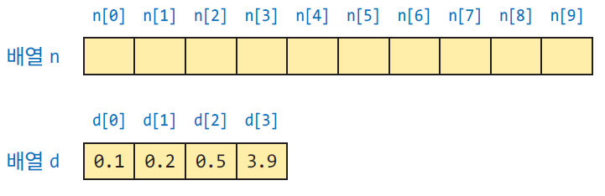
배열
배열 이란
동일 타입의 데이터를 하나의 단위로 다루기 위해 연결된 메모리
C++는 C 언어의 배열 그대로 사용
배열 선언
int n[10]; // 정수 10개짜리 빈 메모리 공간
double d[] = {0.1, 0.2, 0.5, 3.9}; // d의 크기는 자동으로 3으로 설정.
// 배열 d에 순서대로 0.1, 0.2, 0.5, 3.9로 초기화
n[10] = 20; // 인덱스 10 사용 오류. 인덱스는 0~9까지만 사용 가능
d[-1] = 9.9; // 인덱스 -1 사용 오류. 인덱스로 음수 사용 불가

Slide 15
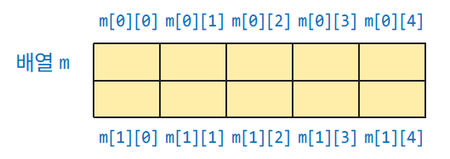
2차원 배열
int m[2][5]; // 2행 5열의 2차원 배열 선언
m[2][0] = 5; // 오류. 인덱스 2가 잘못 사용되었음. 0~1만 가능
m[0][6] = 2; // 오류. 인덱스 6이 잘못 사용되었음. 0~4만 가능

Slide 16
예제 5-1 배열 선언 및 활용
배열을 선언하고 배열을 활용하는 코드를 사례를 보인다.
#include <iostream>
using namespace std;
int main() {
int n[10]; // 정수 10개짜리 빈 메모리 공간
double d[] = {0.1, 0.2, 0.5, 3.9}; // 배열 d에 0.1, 0.2, 0.5, 3.9로 초기화
int i;
for(i=0; i<10; i++) n[i] = i*2; // 2의 배수로 n에 값을 채움
for(i=0; i<10; i++) cout << n[i] << ' '; // 배열 n 출력
cout << "\n"; // 한 줄 띈다.
double sum = 0; // C++에서는 필요할 때 변수를 아무 곳이나 선언 가능
for(i=0; i<4; i++) { // 배열 d의 합 계산
sum += d[i];
}
cout << "배열 d의 합은 " << sum; // 배열 d의 합 출력
}
0 2 4 6 8 10 12 14 16 18
배열 d의 합은 4.7

Slide 17
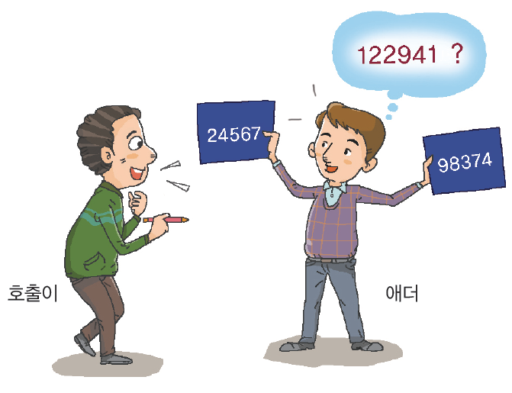
함수
함수란
매개변수를 통해 데이터를 전달받아 처리한 후 결과를 리턴하는 코드 블록
C++는 C 언어의 함수 기법 그대로 계승
암산의 천재

Slide 18
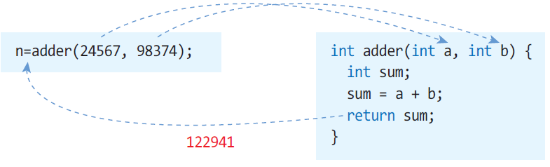
함수의 구성과 함수 호출
리턴타입 함수이름(매개변수 리스트) {
계산하는 프로그램 코드들
결과를 리턴하는 return 문
}
함수 호출
함수 작성

Slide 19
예제 6-1 adder() 함수와 호출
두 개의 정수를 전달받아 합을 리턴하는 함수 adder()를 작성하라.
#include <iostream>
using namespace std;
// 두 개의 정수를 받아 합을 구하고 결과를 리턴하는 함수 adder
int adder(int a, int b) {
int sum;
sum = a + b;
return sum;
}
int main() {
int n = adder(24567, 98374); // 함수 adder() 호출
cout << "24567과 98374의 합은 " << n << "입니다\n";
int a, b;
cout << "두 개의 정수를 입력하세요>>";
cin >> a >> b;
n = adder(a, b); // 함수 adder() 호출
cout << a << "와 " << b << "의 합은 " << n << "입니다\n";
}
24567과 98374의 합은 122941입니다
두 개의 정수를 입력하세요>>2342 158619
2342와 158619의 합은 160961입니다

Slide 20
함수 작성과 호출시 주의할 점
void adder2(int a, int b) {
int sum;
sum = a + b;
cout << "합은 " << sum << "입니다";
}
...
adder2(5, 4); // 함수 adder2() 호출
호출한 코드에게 아무 값도 리턴
하지 않기 때문에, 리턴 타입 void로 선언
int n = adder2(100, 200); // 오류. adder2()는 아무 값도 리턴하지 않음
char c = adder(100, 200); // 경고 혹은 오류. adder()는 정수(int) 값 리턴
adder2(); // 오류. 아무 값도 전달하지 않기 때문
adder2(10); // 오류. 하나의 값(10)만 전달하기 때문
adder2(10, 20, 30); // 오류. 3개의 값을 전달하기 때문
adder2(2.3, 5.5); // 매개 변수 값 왜곡. adder2의 매개 변수 a에는 정수 2, b에는 정수 5가 전달됨

Slide 21
예제 6-2 함수 호출
다음 코드에는 2개의 함수가 선언되어 있다. 빈칸에 함수를 호출하는 문을 작성하라.
#include <iostream>
using namespace std;
// 두 개의 정수를 받아 큰 값을 리턴하는 함수
int bigger(int a, int b) {
if(a>b) return a;
else return b;
}
// 매개 변수가 3으로 나누어지면 true, 아니면 false를 리턴하는 함수
bool dividedBy3(int n) {
if(n%3 == 0) return true;
else return false;
}
int main() {
int a, b, n;
cout << "두 개의 정수 입력>>";
cin >> a >> b;
// (1) 함수 bigger() 호출
cout << a << "중 " << b << "중 큰 값은 " << n << "입니다.\n";
// (2) n이 3의 배수이면
cout << n << "은 " << "3의 배수입니다.\n";
else
cout << n << "은 " << "3의 배수가 아닙니다.\n";
}
두 개의 정수 입력>>23 56
23중 56중 큰 값은 56입니다.
56은 3의 배수가 아닙니다.
(1) n = bigger(a, b);
(2) if(dividedBy3(n))

Slide 22
함수 원형, 함수 프로토타입
함수 원형, 함수 프로토타입(prototype)이란?
변수 선언처럼, 함수의 형식만 선언한 것
세미콜론(;)으로 끝맺음
예) int adder(int a, int b); // adder() 함수의 원형
함수의 원형을 선언하는 이유
함수 이름, 매개 변수 타입과 개수, 리턴 타입을 컴파일러에게 알려주어 함수 호출 문장이 정확한지 판단하게 도움

Slide 23
함수 원형이 선언된 경우와 아닌 경우
adder 이름을 발견할 수 없어 컴파일 오류
#include <iostream>
using namespace std;
int main() {
int a, b, sum;
cin >> a >> b;
sum = adder(a, b); // 함수 호출 오류
cout << sum;
return 0;
}
int adder(int x, int y) {
return x + y;
}
#include <iostream>
using namespace std;
int adder(int x, int y); // 함수 원형 선언
int main() {
int a, b, sum;
cin >> a >> b;
sum = adder(a, b); // 함수 호출
cout << sum;
return 0;
}
int adder(int x, int y) {
return x + y;
}
adder()
원형 발견
컴파일 오류
(b) adder() 함수 원형을 선언하지 않아
adder() 호출 시 오류 발생
(b) adder() 함수 원형을 선언하여
정상 컴파일된 경우

Slide 24
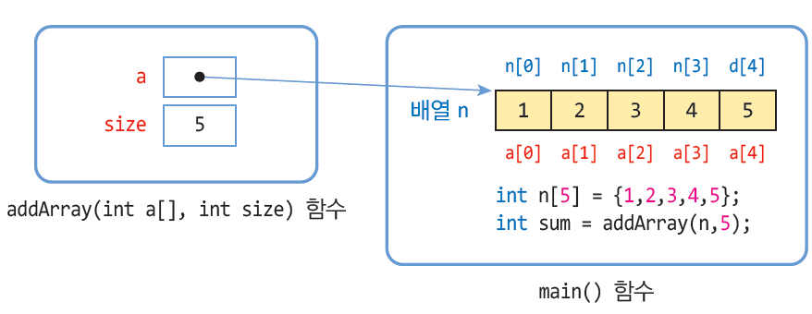
매개 변수로 배열 전달
함수의 매개 변수로 배열 전달
int addArray(int a[], int size) { // 배열을 매개 변수로 가진 함수
...
}
int n[5] = { 1,2,3,4,5 };
int s = addArray(n, 5); // 배열 n을 매개 변수로 전달
int m[3] = { 1,2,3 };
int t = addArray(m, 3); // 배열 m을 매개 변수로 전달
addArray() 호출

Slide 25
예제 6-3 배열을 매개 변수로 가진 함수의 호출
#include <iostream>
using namespace std;
int addArray(int a[], int size); // 함수의 원형 선언
void makeDouble(int a[], int size); // 함수의 원형 선언
void printArray(int a[], int size); // 함수의 원형 선언
int main() {
int n[] = { 1,2,3,4,5 };
// 배열 n[]과 개수를 매개 변수에 전달
int sum = addArray(n, 5);
cout << "배열 n의 합은 " << sum << "입니다\n";
makeDouble(n, 5); // 배열 n과 개수 5를 매개 변수에 전달
printArray(n, 5); // 배열 n과 개수 5를 매개 변수에 전달
}
// 배열과 개수를 전달받아 합을 리턴하는 함수
int addArray(int a[], int size) {
int i, sum=0;
for(i=0; i<size; i++)
sum += a[i];
return sum;
}
// 배열의 값을 두 배로 증가시키는 함수
void makeDouble(int a[], int size) {
int i;
for(i=0; i<size; i++)
a[i] *= 2; // 원소의 값을 2배 증가
}
// 배열을 출력하는 함수
void printArray(int a[], int size) {
int i;
for(i=0; i<size; i++)
cout << a[i] << ' '; // 원소 출력
cout << "\n";
}
배열 n의 합은 15입니다
2 4 6 8 10

Slide 26
포인터
포인터란?
포인터(pointer)는 실행 중 메모리의 주소 값
주소(포인터)를 이용하여 메모리에 직접 값을 쓰거나 메모리로부터 값을 읽어올 수 있음
변수와 메모리 주소
변수 n은 정수를 저장할 메모리 공간에 대한 이름, 이곳에 3 기록
값 3이 메모리 몇 번지에 기록되는지 알 수 없음
프로그램이 실행을 시작할 때, 변수 n의 절대 메모리 주소가 정해짐
주소를 사용하는 것보다 이름 n을 사용하는 것이 용이함
int n;
n = 3;

Slide 27
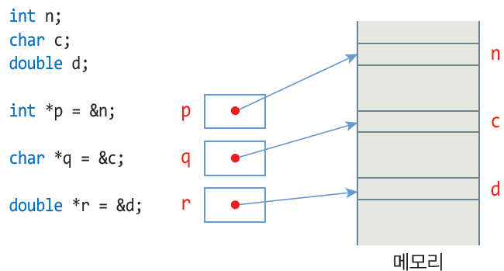
포인터 변수 선언
포인터 변수
포인터 즉 주소를 저장하는 변수
int *p; // 정수를 저장하는 메모리에 대한 포인터 변수 p 선언
p = &n; // p에 n의 주소를 저장

Slide 28
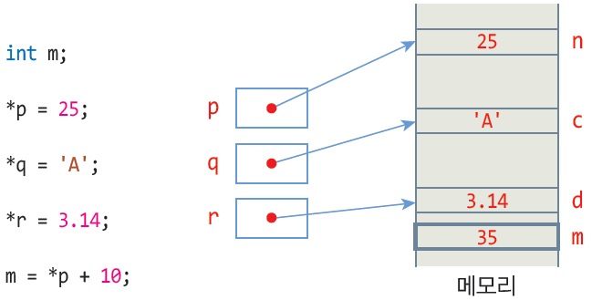
예제 7-1 포인터 선언 및 활용
포인터를 이용하여 변수에 들어 있는 값을 출력하는 코드를 보인다.
#include <iostream>
using namespace std;
int main() {
int n=10, m;
char c='A';
double d;
int *p= &n; // p는 n의 주소값을 가짐
char *q = &c; // q는 c의 주소값을 가짐
double *r = &d; // r은 d의 주소값을 가짐
*p = 25; // n에 25가 저장됨
*q = 'A'; // c에 문자 'A'가 저장됨
*r = 3.14; // d에 3.14가 저장됨
m = *p + 10; // p가 가리키는 값(n 변수값)+10을 m에 저장
cout << n << ' ' << *p << "\n"; // 둘 다 25가 출력됨
cout << c << ' ' << *q << "\n"; // 둘 다 'A'가 출력됨
cout << d << ' ' << *r << "\n"; // 둘 다 3.14가 출력됨
cout << m << "\n"; // m 값 35 출력
}
25 25
A A
3.14 3.14
35

Slide 29
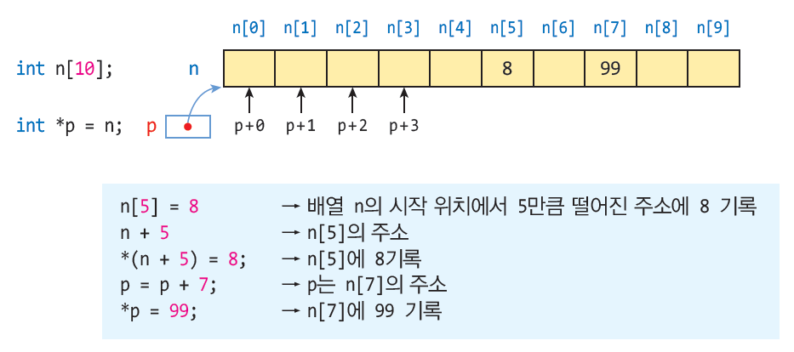
배열과 포인터
배열 이름은 배열 메모리의 시작 주소로 다룸

Slide 30
예제 7-2 포인터로 배열 접근
#include <iostream>
using namespace std;
int main() {
int n[10];
int i;
int *p;
for(i=0; i<10; i++)
*(n+i) = i*3; // 배열의 이름 n을 주소처럼 사용 가능. 배열 n을 3의 배수로 채움
p = n; // 포인터 p에 배열 n의 시작 주소를 설정한다.
for(i=0; i<10; i++) {
cout << *(p+i) << ' '; // 포인터 p를 이용하여 배열 n의 원소 접근
}
cout << "\n";
for(i=0; i<10; i++) {
*p = *p + 2; // 포인터 p를 이용하여 배열의 원소 값을 2 증가
p++; // p는 다음 원소의 주소로 증가
}
for(i=0; i<10; i++)
cout << n[i] << ' ';
cout << "\n";
}
배열 n을
3의 배수로 초기화
포인터 p를 이용하여 배열 n 출력
포인터 p를 이용하여 배열 n의 원소 값 2 증가
배열 n 출력
0 3 6 9 12 15 18 21 24 27
2 5 8 11 14 17 20 23 26 29

Slide 31
예제 7-3 포인터를 매개 변수로 전달받는 함수
포인터로 정수 2개를 전달받아 비교하는 함수 equal()을 작성하라.
#include <iostream>
using namespace std;
bool equal(int* p, int* q); // 함수의 원형 선언
int main() {
int a=5, b=6;
if(equal(&a, &b)) cout << "equal" << "\n";
else cout << "not equal" << "\n";
}
bool equal(int* p, int* q) { // 포인터 매개 변수
if(*p == *q) return true;
else return false;
}
not equal

Slide 32
예제 7-4 배열을 비교하는 함수
배열을 비교하는 equalArray() 함수를 다음과 같이 작성할 수 있다. equalArray() 함수의 매개 변수를 포인터 타입으로 선언하여 재작성하라.
#include <iostream>
using namespace std;
bool equalArray(int* p, int* q, int size); // 함수의 원형 선언
int main() {
int a[] = {1,2,3,4,5};
int b[] = {1,2,3,4,5};
if(equalArray(a, b, 5)) cout << "arrays equal" << "\n";
else cout << "arrays not equal" << "\n";
}
bool equalArray(int* p, int* q, int size) {
int i;
for(i=0; i<size; i++) {
if(*p != *q) return false;
p++; // p는 배열의 다음 원소를 가리킴
q++; // q도 배열의 다음 원소를 가리킴
}
return true;
}
arrays equal

